Slide 1




Toán - Lớp 4B
NÀM
NHÂN VỚI SỐ CÓ BA CHỮ SỐ
Giáo Viên : Nguyễn Thị Thúy

Slide 2

KHỞI ĐỘNG

Slide 3

1/ Hãy nêu cách nhân một số với một tổng?
“Khi nhân một số với một tổng, ta có thể nhân số đó với từng số hạng của tổng, rồi cộng các kết quả lại với nhau.”
2/ Đặt tính rồi tính: 164 × 23 =
164
164 × 23 = 3772
×
1
23
4
2
164 × 123 = ?
9
8
2
3
3
2
7
7

Slide 4
Toán
Tiết 62: Nhân với số có ba chữ số (trang 72)
Ta có phép tính sau:
164 × 123 = ?
- Làm cách nào để tính kết quả của phép tính này?
1. Tách thừa số thứ hai thành tổng của số tròn trăm, tròn chục và đơn vị.
2. Tách thừa số thứ hai thành 100 + 23 vì em đã biết nhân với số có hai chữ số rồi.
3. Đặt tính rồi tính.

Slide 5
164 × 123 = ?
Cách 1:
164 × 123 =
164 × (100 + 20 + 3)
= 164 × 100 + 164 × 20 + 164 × 3
Cách 3:
= 16400
+
3280
+
492
164
123
= 20172
×
Cách 2:
164 × 123 =
164 × ( 100 + 23 )
= 164 × 100 + 164 × 23
= 16400
+
3772
= 20172

Slide 6
0 nhân 5 bằng 0, viết 0 (nếu nhân tiếp sẽ được tích riêng gồm các số 0 nên không nhân nữa mà nhân luôn sang hàng chục)
- 8 nhân 5 bằng 40, viết 0 nhớ 4. - 8 nhân 7 bằng 56 thêm 4 bằng 60 viết 0 nhớ 6
- 8 nhân 4 bằng 32 thêm 4 bằng 36, viết 36
* 7 nhân 5 bằng 35, viết 5 (thẳng hàng trăm vì đây là 5 trăm) nhớ 3
- 7 nhân 7 bằng 49 thêm 3 bằng 52 viết 2 nhớ 5
- 7 nhân 4 bằng 28 thêm 5 bằng 33 viết 33
=> cộng hai tích riêng này để được tích chung.

Slide 7
nhớ 1.
* 3 nhân 4 bằng 12,
viết 2,
nhớ1.
viết 9,
1
6
4
3 nhân 6 bằng 18, thêm 1 bằng 19,
×
viết 4.
3 nhân 1 bằng 3, thêm 1 bằng 4,
1
2
3
* 2 nhân 4 bằng 8,
viết 8 (dưới 9)
2
4
9
2
2 nhân 6 bằng 12,
viết 2,
nhớ 1.
3
2
8
2 nhân 1 bằng 2, thêm1 bằng 3,
viết 3.
1
6
4
* 1 nhân 4 bằng 4,
viết 4 (dưới 2)
1 nhân 6 bằng 6,
viết 6.
2
0
1
7
1 nhân 1 bằng 1,
viết 1.
* Hạ 2 ;
9 cộng 8 bằng 17, viết 7 nhớ 1.
Vậy : 164 × 123 =20172
4 cộng 2 bằng 6; 6 cộng 4 bằng 10, thêm 1 bằng 11, viết 1 nhớ 1.
3 cộng 6 bằng 9, thêm 1 bằng 10, viết 0 nhớ 1.
1 thêm 1 bằng 2 , viết 2.

Slide 8
164 × 123 = ?
Cách 1:
164 × 123 =
164 × ( 100 + 20 + 3 )
Cách 3:
= 164 × 100 + 164 × 20 + 164 × 3
= 16400
3280
492
+
+
=
20172
Cách 2:
164 × 123 =
164 × ( 100 + 23 )
= 164 × 100 + 164 × 23
20172
= 16400
+
3772
=
Vậy: 164 × 123 = 20172
20172
Trong ba cách làm trên cách nào thuận tiện hơn?

Slide 9

Lưu ý:
Tích riêng thứ 1
Tích riêng thứ 2
+ Tích riêng thứ hai viết lùi sang bên trái một cột so với tích riêng thứ nhất. Vì đây là 328 chục, viết đầy đủ là 3280.
Tích riêng thứ 3
+ Tích riêng thứ ba viết lùi sang bên trái một cột so với tích riêng thứ hai, lùi hai cột so với tích riêng thứ nhất. Vì đây là 164 trăm, viết đầy đủ là 16400.
Tích chung

Slide 10

Khi nhân số với số có ba chữ số ta làm như sau:
Bước 1 : Đặt tính
+ Viết thừa số thứ hai bên dưới thừa số thứ nhất sao cho các chữ số trong cùng một hàng thẳng cột với nhau.
Bước 2 : Tính
+ Lần lượt lấy từng chữ số của thừa số thứ hai
(hàng đơn vị, hàng chục, hàng trăm) nhân với thừa số thứ nhất theo thứ tự từ phải sang trái.
+ Cộng ba tích riêng vừa tìm được lại với nhau thì được kết quả của phép nhân số với ba chữ số.
Khi nhân số với số có ba chữ số ta làm thế nào?

Slide 11

Hãy chọn cách đặt tích riêng đúng
B
C
A

Slide 12


LUYỆN TẬP

Slide 13
Bài tập 1 : Đặt tính rồi tính :
a) 248 × 321
b) 1163 × 125
c) 3124 × 213
2
4
8
5
8
1
5
9
3
7
2
4
9
6
2
3
2
6
3
1
2
4
7
4
4
6
2
4
8
1
1
6
3
7
9
6
0
8
1
4
5
3
6
6
5
4
1
2
7
5

Slide 14
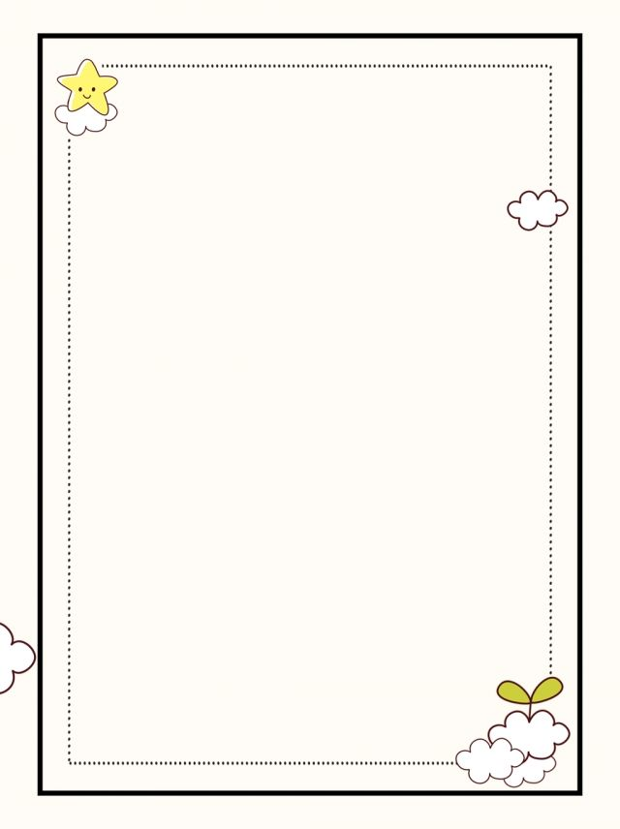

Bài 2: Viết giá trị của biểu thức vào ô trống:
a | 262 | 262 | 263
b | 130 | 131 | 131
a x b
34060
34322
34453
234
2340

Slide 15
Bài 3 : Tính diện tích của mảnh vườn hình vuông có cạnh dài 125m.
Bài giải
? m²
Diện tích mảnh vườn hình vuông đó là :
125 × 125 = 15 625 (m²)
Đáp số : 15 625 m²
125 m

Slide 16




Slide 17


LỰA CHỌN CÂU HỎI
1
2
3
4

Slide 18

ĐÚNG hay SAI
256
231
256
768
?
512
SAI
1536
5
15
8
3
7
4
2
14
6
11
12
13
9
0
10
1
Hết giờ

Slide 19
526
321
526
Sai. Tích riêng thứ ba chưa lùi sang trái một cột
1052
ĐÚNG HAY SAI? VÌ SAO?
1578
168846
27826
5
8
3
7
4
2
6
9
0
10
1
Hết giờ

Slide 20
ĐÚNG hay SAI
186
113
558
?
186
ĐÚNG
186
21018
5
15
8
3
7
4
2
14
6
11
12
13
9
0
10
1

Slide 21
CỦNG CỐ
Khi nhân số với số có ba chữ số ta làm như sau:
Bước 1 : Đặt tính
+ Viết thừa số thứ hai bên dưới thừa số thứ nhất sao cho các chữ số trong cùng một hàng thẳng cột với nhau.
Bước 2 : Tính
+ Lần lượt lấy từng chữ số của thừa số thứ hai (hàng đơn vị, hàng chục, hàng trăm) nhân với thừa số thứ nhất theo thứ tự từ phải sang trái.
+ Ta cộng ba tích riêng vừa tìm được lại với nhau thì ta được kết quả của phép nhân số với ba chữ số.
Khi nhân số với số có ba chữ số ta làm thế nào?

Slide 22



Dặn dò
Hoàn thiện các bài tập và xem trước bài sau “Nhân với số có ba chữ số (tiếp theo)

Slide 23























Chúc các em
học tốt

